Slide 1
집 단 지 성 Roadmap
객체지향 프로그래밍 김기종 교수님
심상희 왕인성 조황주 장준규
그리고 서성빈

Slide 2
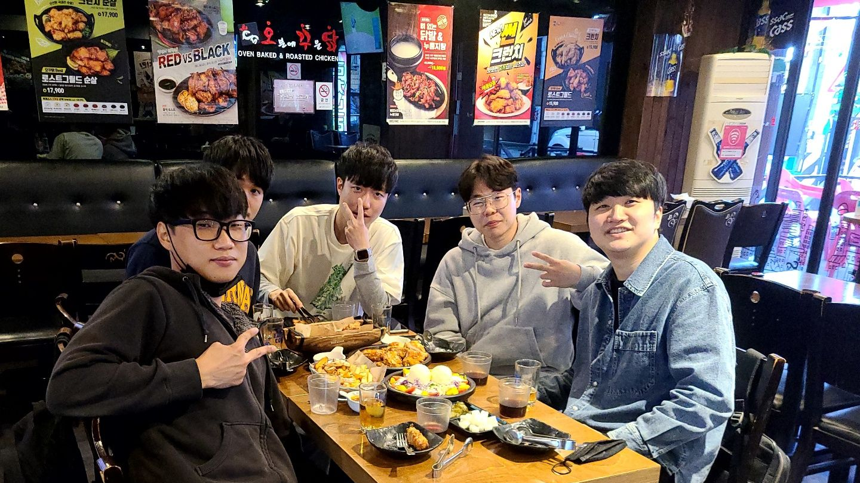
조원소개

Slide 3

집단지성의 목표

Slide 4
핵심목표 데이터의 중요성을 체감해보자!
데이터를 수집해본다.
데이터를 가공해본다.
가공한 데이터, 정보를 Fintech와 접목시켜 결과물을 만들어본다.
일련의 과정들에 Git,Github를 활용하여 활용성을 느껴본다.

Slide 5
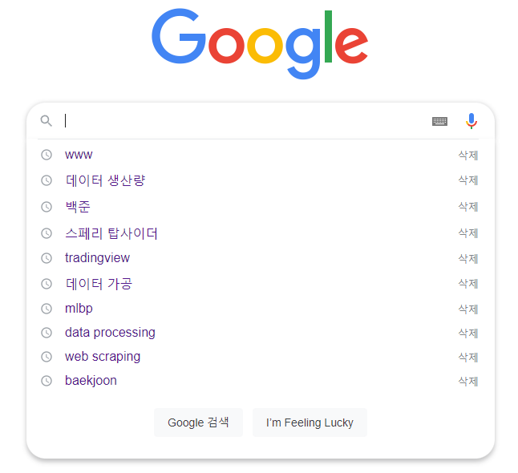
데이터의 중요성
구글은
당신의 모든 것을
알고 있다.

Slide 6
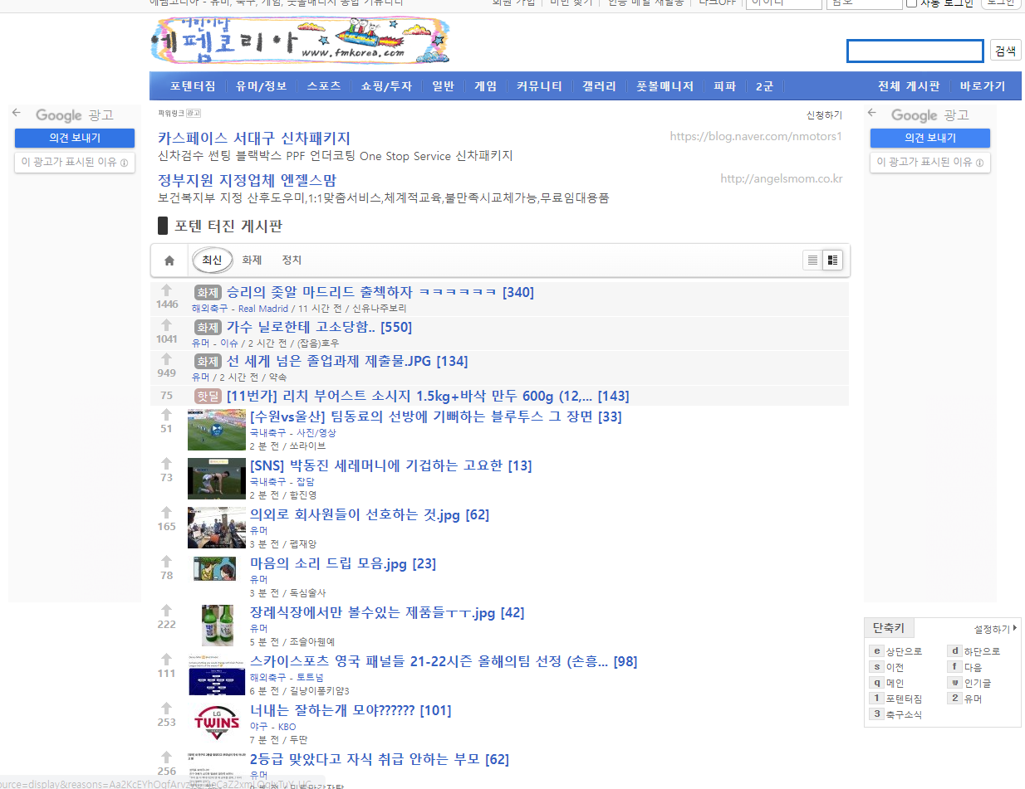
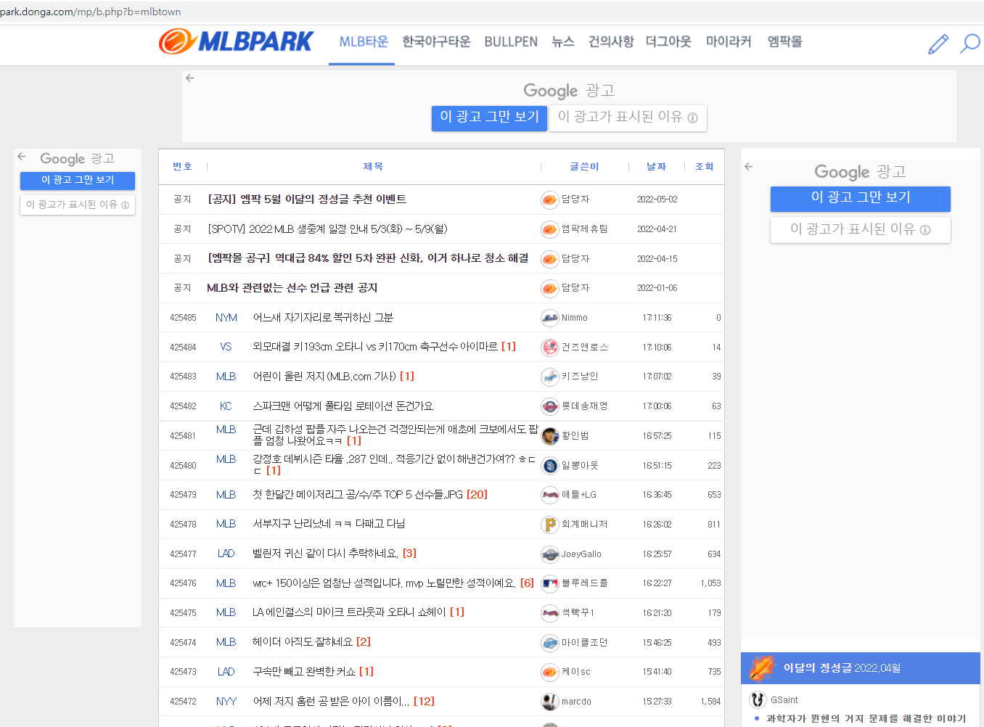
데이터가 ‘돈’이 된다

Slide 7
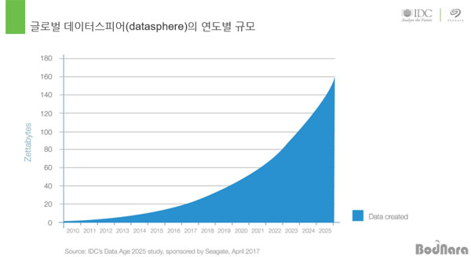
나날이 성장하는 빅데이터 시장
인터넷과 스마트 기기들의 발달로 방대한 양의 데이터가 축적
미국 연구기관 EMC의 보고서 ‘Digital Universe’ 에 따르면, 2012년부터 데이터의 양은 매년 2배 이상 증가

Slide 8
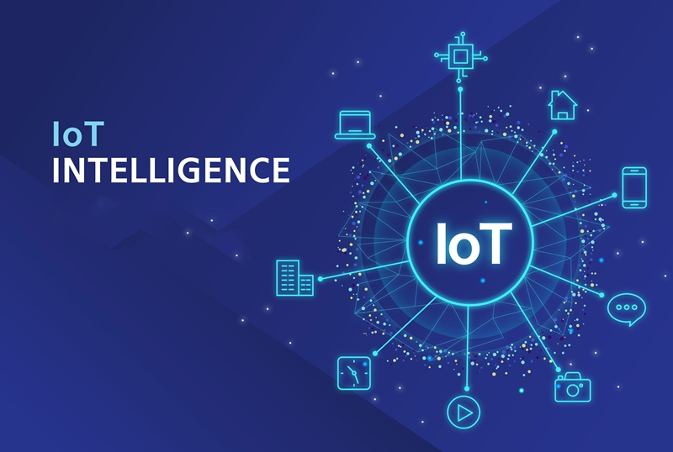
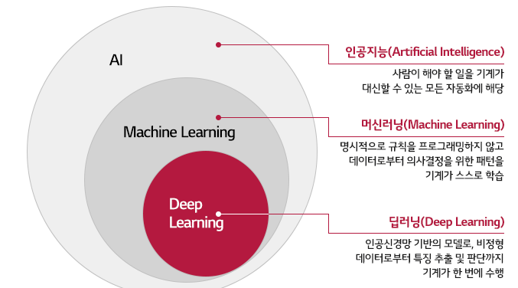
4차 산업혁명의 알파이자 오메가, 데이터
인공지능(AI)과 사물인터넷(IoT) 분야의 발전으로, 개인까지도 데이터를 통하여 많은 가치를 창출해낼 수 있는 시대가 도래했다. 수집된 정보에는 잠재적 소비자들의 각종 정보와 기록 등이 데이터화 되어있고, AI에게 이를 학습시켜 데이터 분석을 하게 되면
사람들의 취향과 행동패턴, 성격이나 생각까지도 예측, 짐작해볼 수 있다.

Slide 9



기업이 원하는 데이터 처리 능력을 길러 보자!

Slide 10
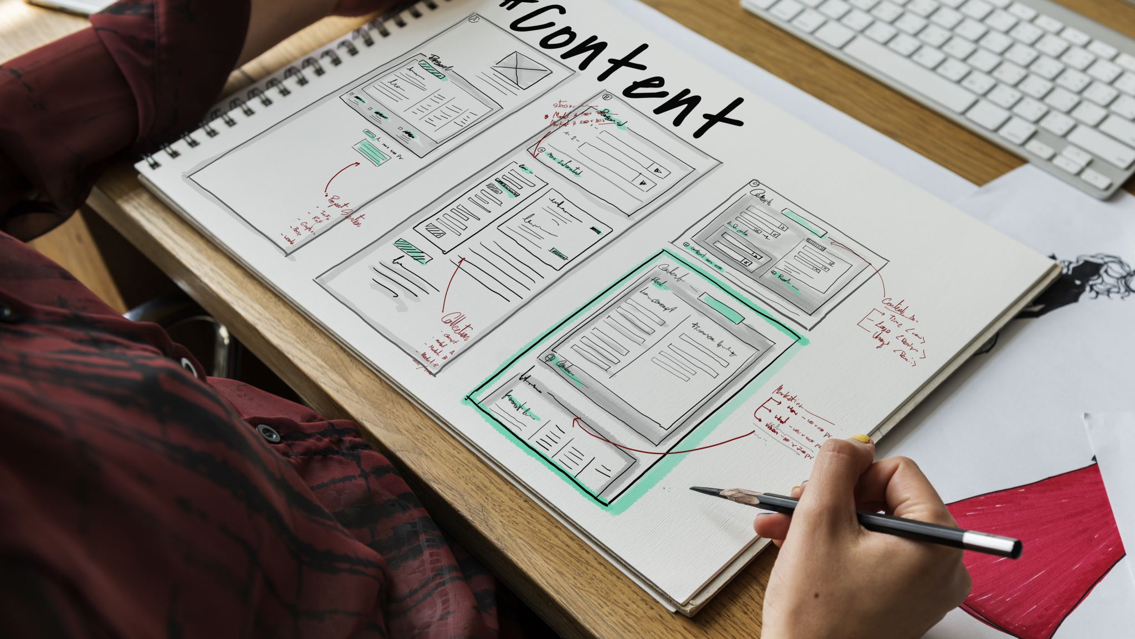
프로젝트 진행 과정

Slide 11
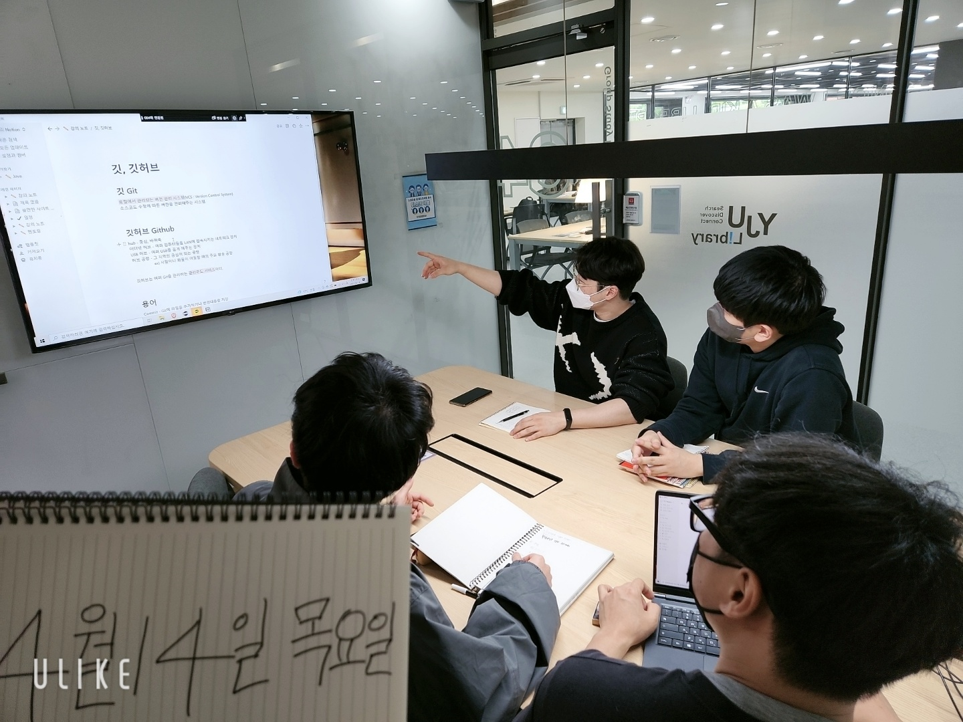
Level 1. Github와 친해지기

Slide 12
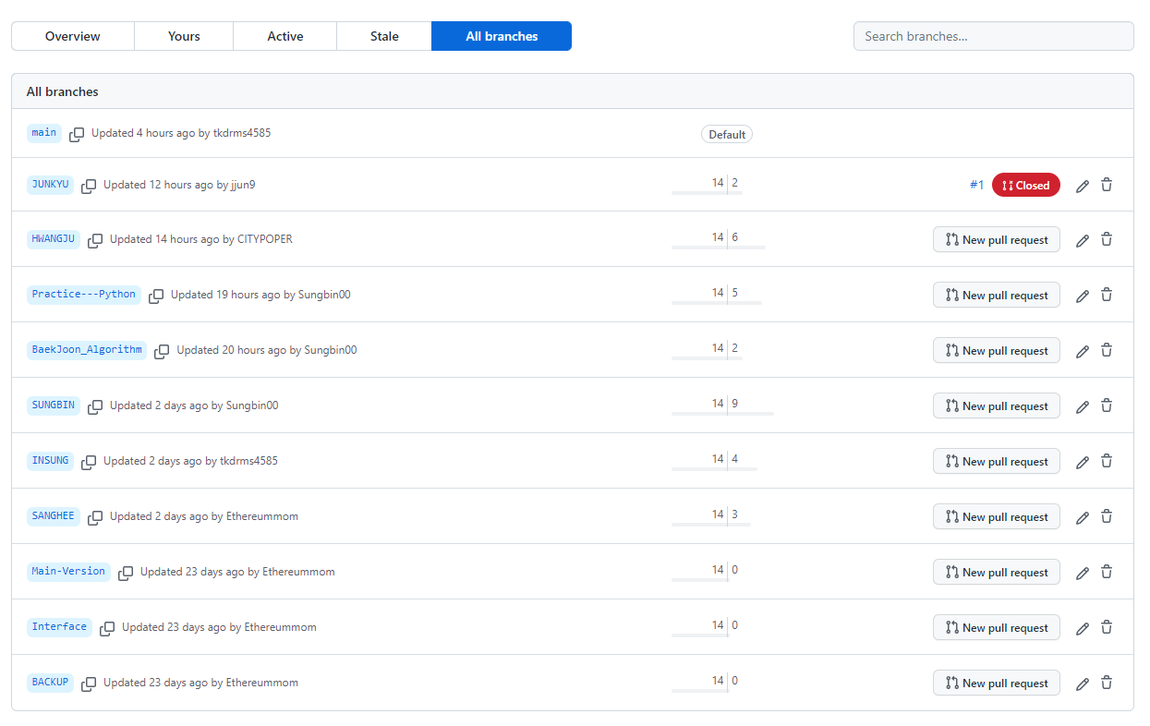
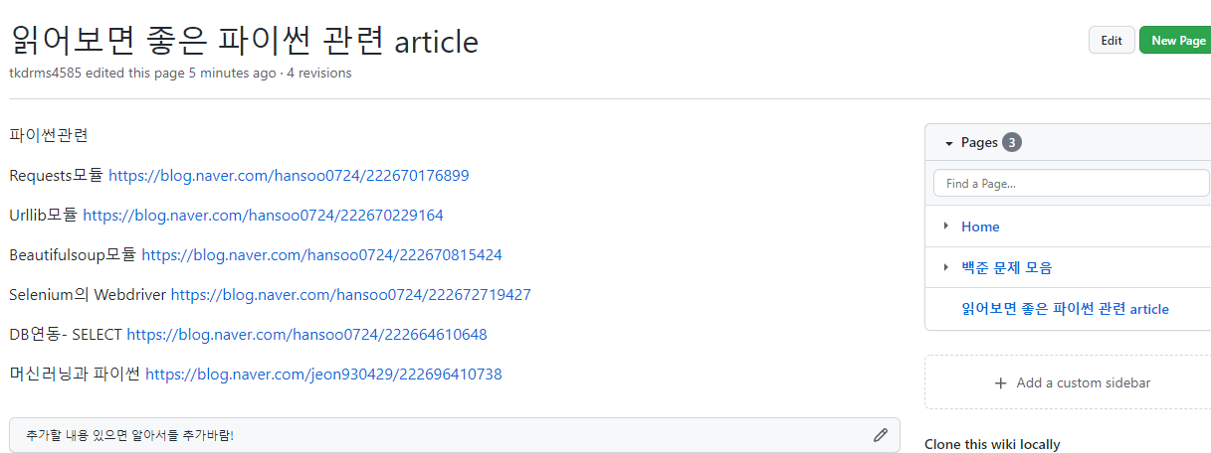
Github 사용
Git, Github의 정의, 사용법에 대한 교육 후 각자의 브랜치를 개설하여 사용 중.
편리한 인터페이스를 갖춘 Github Desktop을 사용.
Wiki를 통한 교육 자료 및 참고 자료 정리
ppt 파일 등의 버전 관리

Slide 13
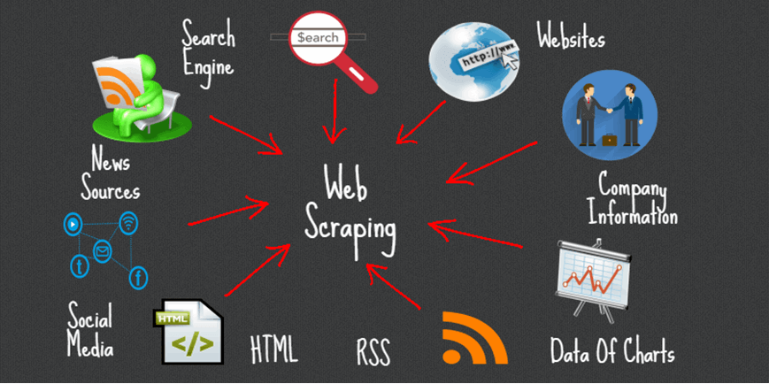
Level 2. Python을 활용한 데이터 수집

Slide 14

WHY PYTHON?
인터프리터 언어여서 프로그램 설계 및 수정이 쉽다.
튜플, 딕셔너리 등 데이터를 다루는데 편리한 자료구조가 있다.
Pandas, Tensorflow 같은 편리한 라이브러리 생태계가 광범위하게 구축되어 있다.

Slide 15
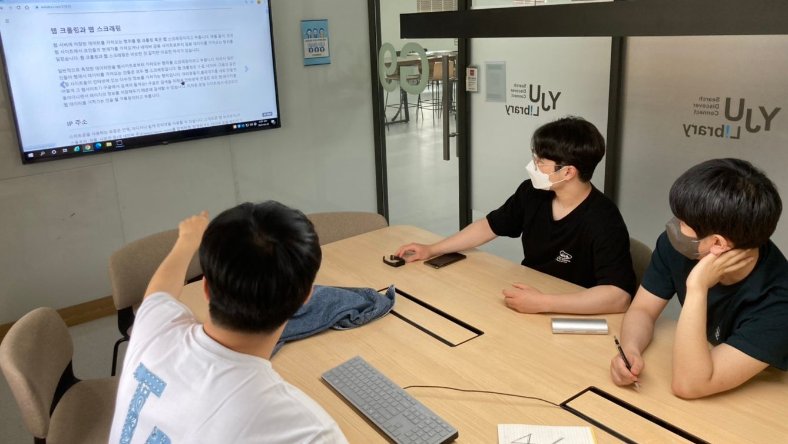
웹 스크래핑 웹 API 학습

Slide 16
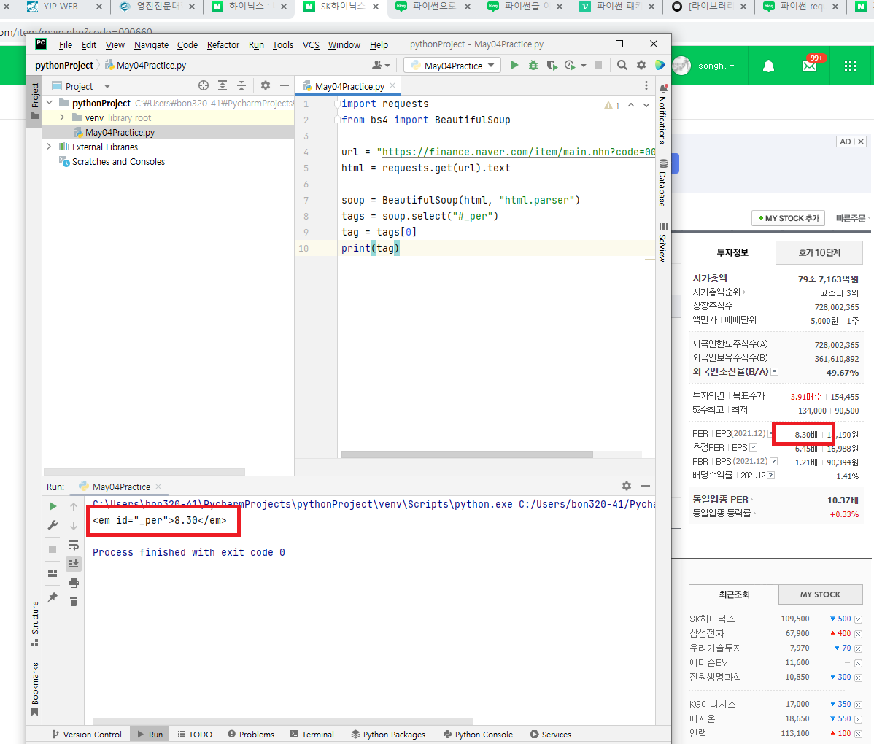
파이썬을 통하여 원하는 데이터 가져와 보기
Requests
Bs4
Beautifulsoup
등 파이썬 모듈을 이용하여 웹 스크래핑을 실습

Slide 17
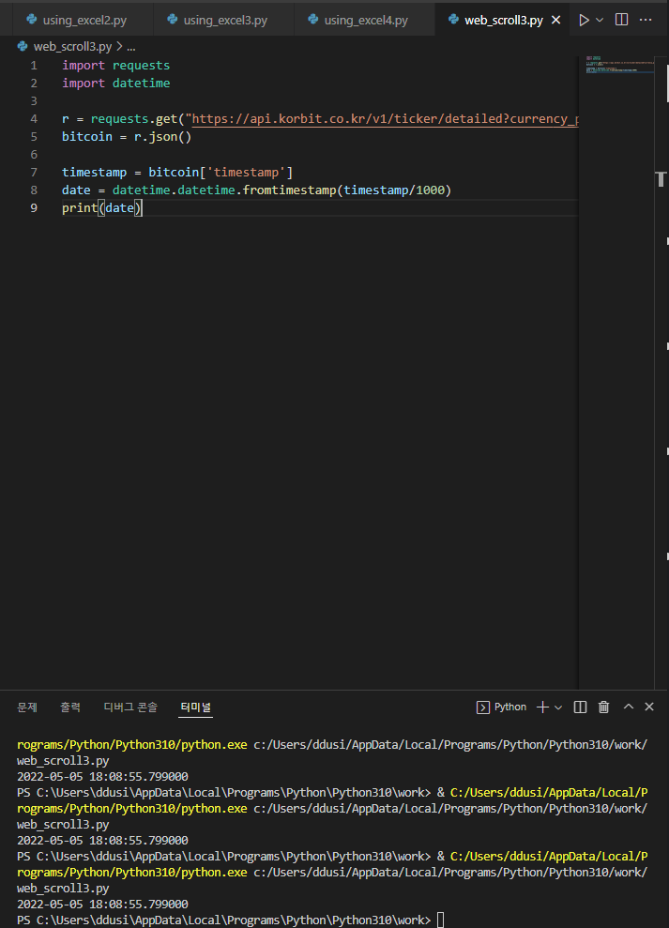
웹 스크래핑 실습

Slide 18
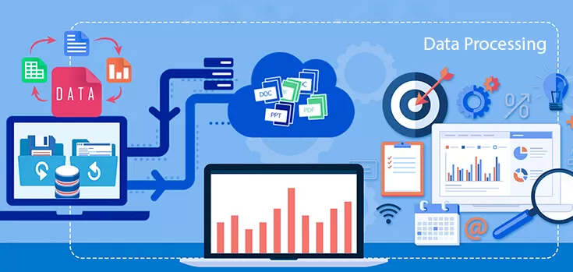
Level 3. 수집한 데이터를 가공하여 활용

Slide 19
앞으로의 계획
Pandas 라이브러리를 활용하여
Series와 DataFrame 타입의 데이터 가공 및 분석
데이터를 엑셀과 DB에 불러와 저장하고, 시각화 하는 방법 학습.

Slide 20
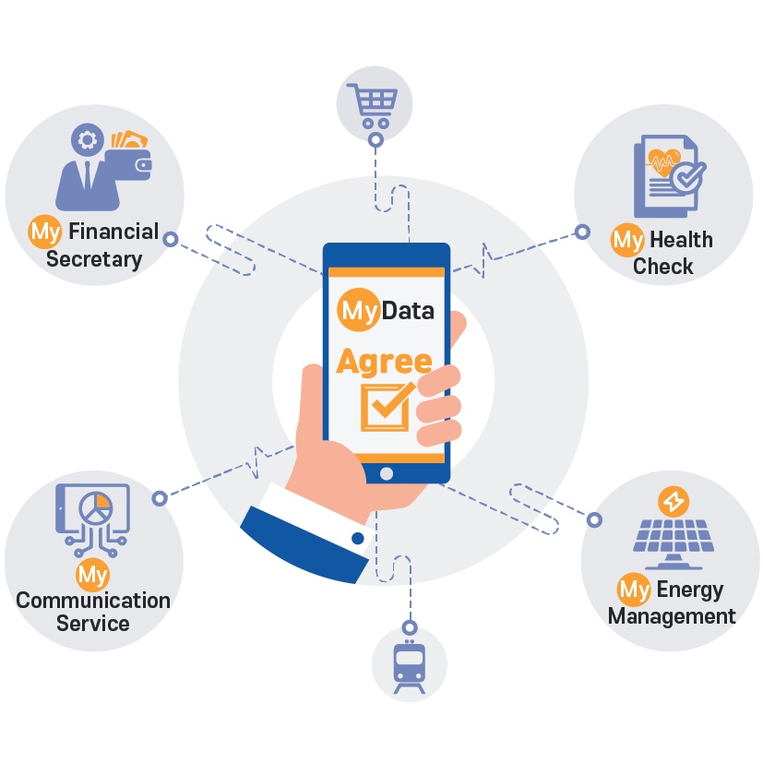
Level 4. 가공된 데이터를 활용한 개발

Slide 21
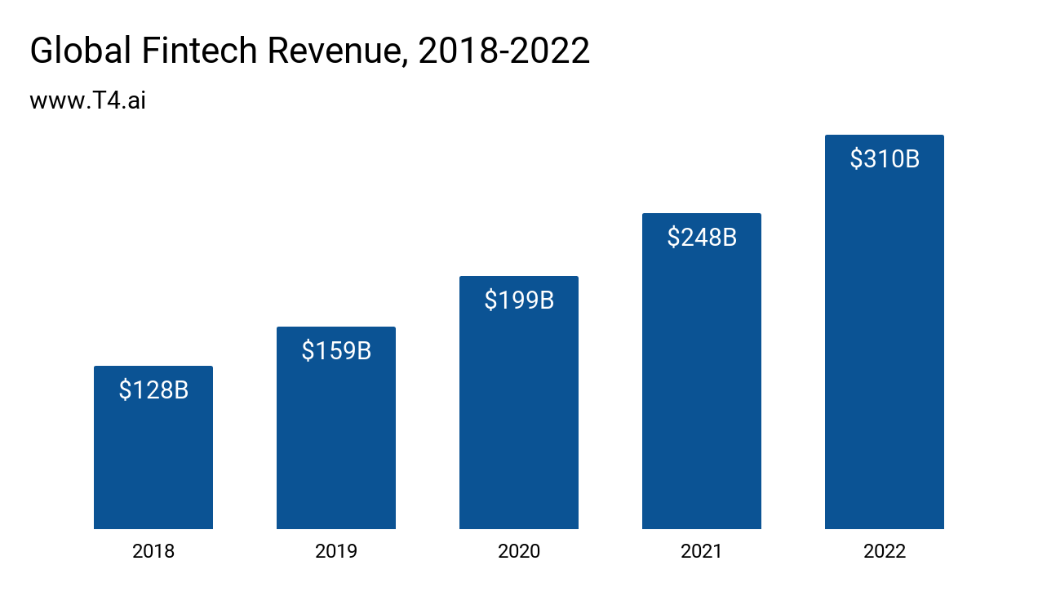
Fintech란?
핀테크(Fin-tech) 금융(Finance), 기술(Technology)의 합성어
금융과 IT 기술의 융합, IT 기술을 통하여 금융의 편리성을 도모하는 모든 기술들을 총칭.
전 세계 핀테크 시장의 매출규모는 작년 기준 310 billion dollar , 400조원이다.

Slide 22
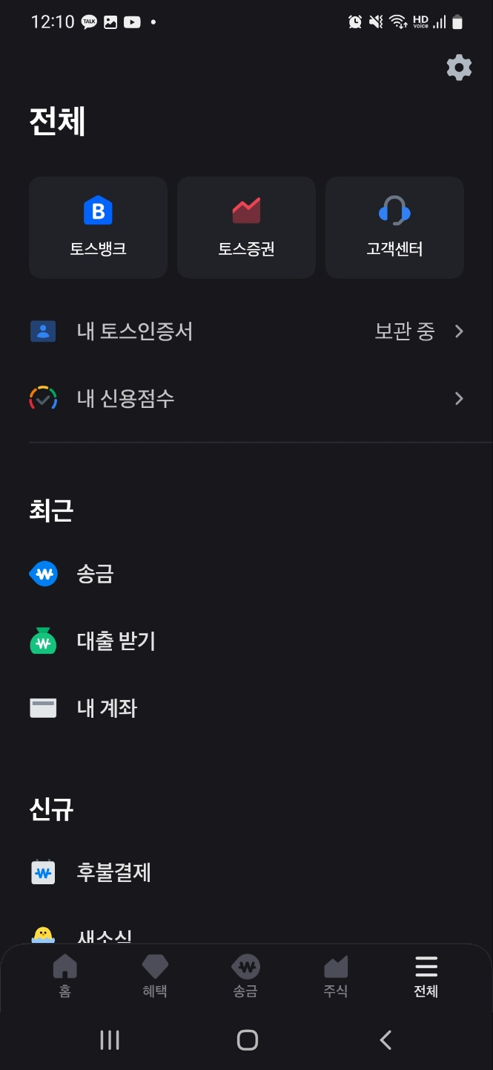
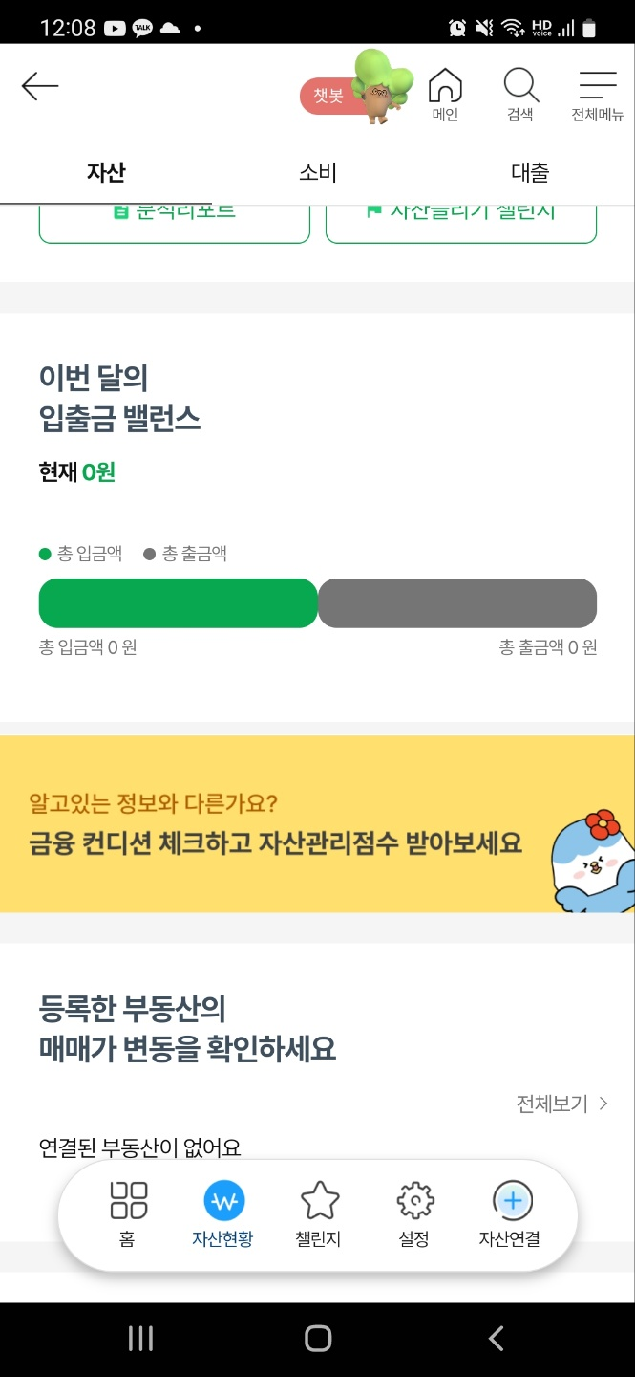
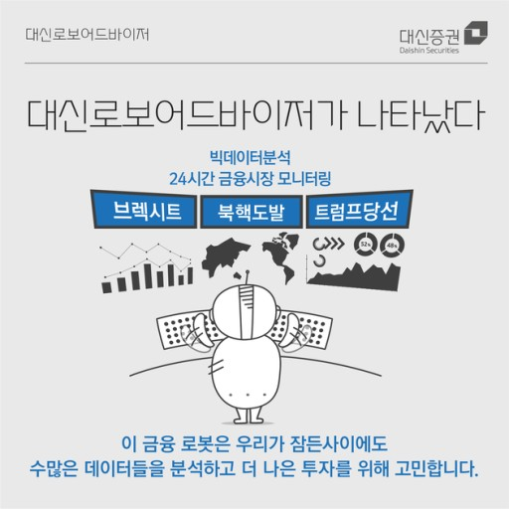

핀테크의 종류
단순한 송금 어플, 요즘 뜨고있는 마이데이터 사업부터 금융분야의 로보어드바이저까지 데이터를 모아서 분석하고, 서비스를 제공하는 핀테크 산업들이 널리 발달하고 있다.

Slide 23
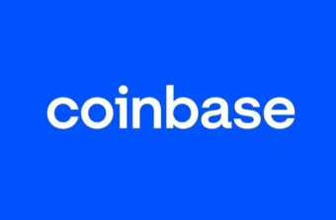


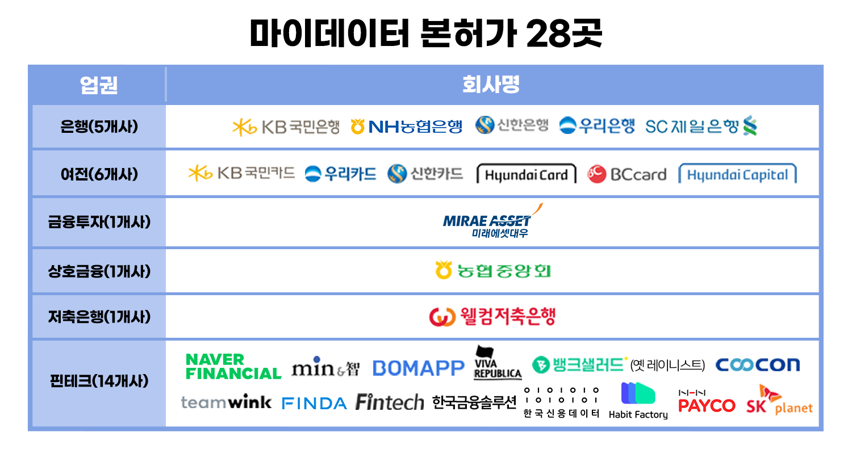


대표적 핀테크 기업들

Slide 24
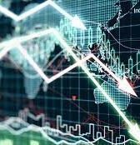
Robo Advisor의 기초, 추세 알리미
추세(Trend)란 ?
어떠한 현상에 있어서 나타나는 한 방향으로의 경향 변동

Slide 25
추세가 왜 중요할까?
투자를 할 때, 기초적인 판단 기준이 될 수 있다!
무분별한 투자가 아닌, 어떠한 판단 기준에 따라 이성적인 투자를 할 수 있도록 투자보조 알리미를 만들어 보고자 함.

Slide 26
HOW TO MAKE?
1. 수집한 데이터(가격)를 바탕으로 다방면으로 분석, 시각화
2. 데이터(가격)이 가지는 일정한 흐름의 패턴 분석
3. 찾은 패턴(Price Action)을 바탕으로 직관적으로 가격의 추세를 표시할 수 있는 간단한 프로그램 제작
4. 만들어진 프로그램의 추세를 근거로 거래소와 API연동하여 자동으로 매매할 수 있는 프로그램으로 발전
5. 만들어진 프로그램을 가동하며 백테스팅

Slide 27
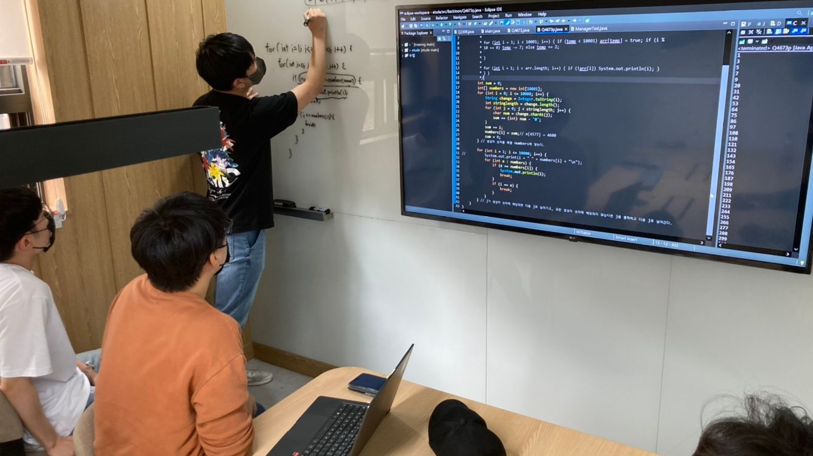
Algorithm 학습

Slide 28
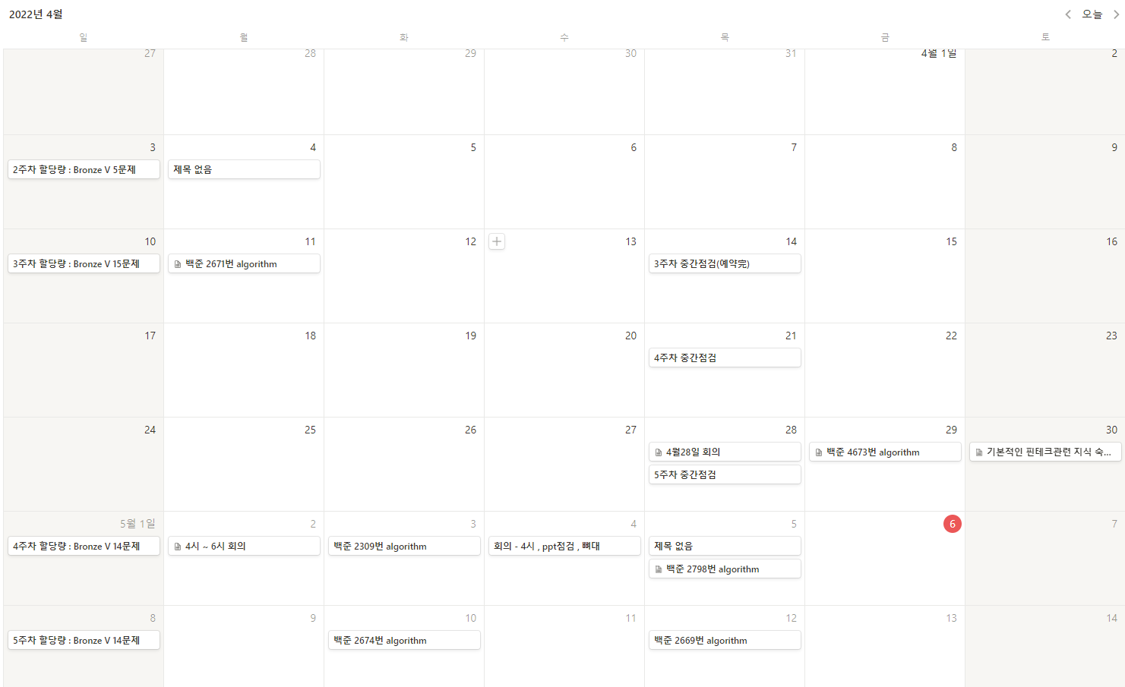
목표
High-level
매주 1문제 풀이
(solved.ac B3 이상)
Low-level
매일 1문제 풀이
(자바 숙련도)

Slide 29
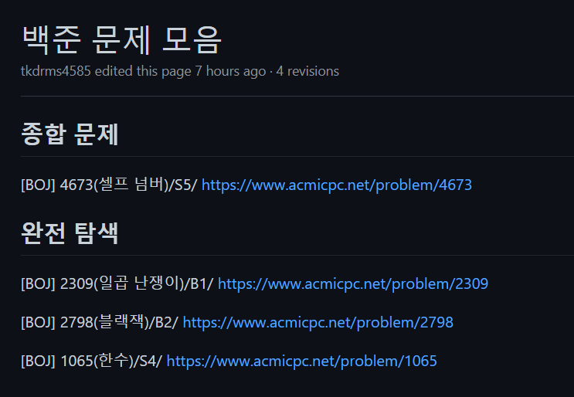
진행 상황
어려운 난이도
> 문제 해결하는 방법에 대한 접근 방법 모색
완전 탐색 문제
> 브루트 포스 알고리즘

Slide 30
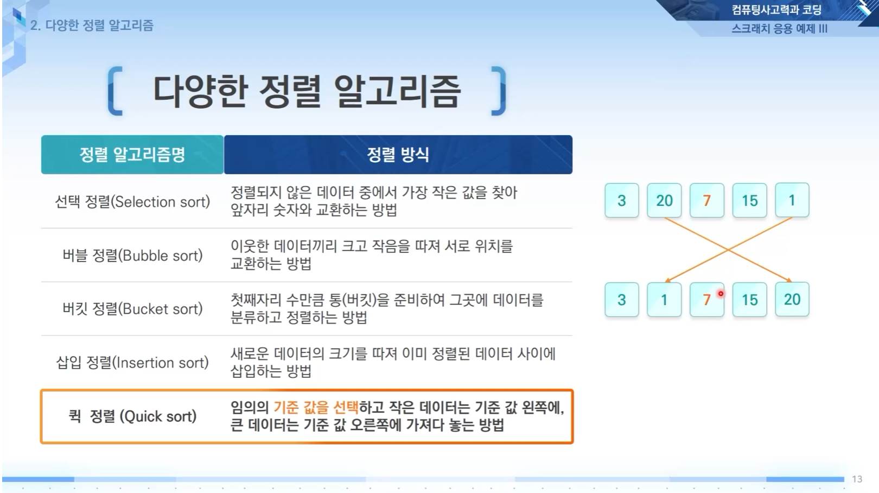
앞으로
탐색 알고리즘
정렬 알고리즘
그리드 알고리즘

Slide 31

감사합니다.

